Slide 1
Ανόρθωση του Εναλλασσόμενου Ρεύματος
Επανάληψη του κεφαλαίου 6.1 στο μάθημα: Ηλεκτροτεχνία ΙΙ

Slide 2
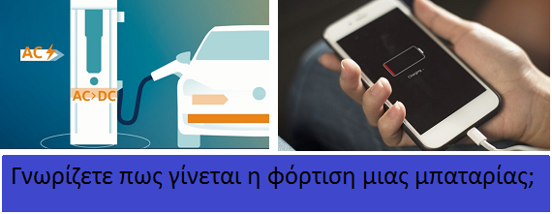
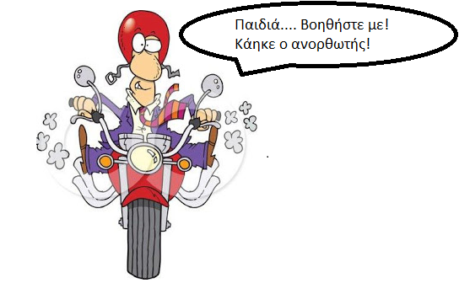
Με θέμα τις παρακάτω εικόνες, συζητάμε…

Slide 3
Με βάση ότι είχαμε πει στο μάθημα στην τάξη, εξηγήστε μου:
  Αν συνδέσω μια δίοδο μετά την πηγή εναλλασσόμενης τάσης και πριν το φορτίο, τι θα συμβεί;
  Αν συνδέσω μια γέφυρα διόδων μετά την πηγή εναλλασσόμενης τάσης και πριν το φορτίο, τι θα συμβεί; Και τι είναι η γέφυρα διόδων;
  Αν συνδέσω έναν πυκνωτή παράλληλα στο φορτίο μετά την ανορθωτική διάταξη τι θα συμβεί;

Slide 4
Πριν προχωρήσουμε στην εξακρίβωση των απαντήσεών σας, στα παραπάνω ερωτήματα, έχουμε κάποιες δουλίτσες…
Αρχικά, πρέπει να γίνει η εγκατάσταση του Electronics Workbench στον υπολογιστή σας. Το Link δίνεται στο χώρο του chat και ακολουθείτε τα παρακάτω βήματα.

Slide 5
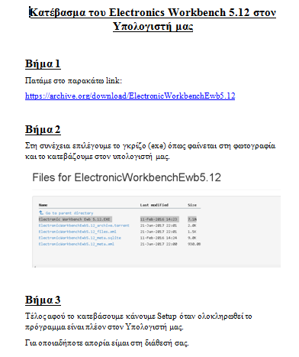

Slide 6
Και ένα βίντεο για την κατασκευή ενός κυκλώματος να ξαναθυμηθούμε το λογισμικό!
Απλά βήματα για την κατασκευή ενός κυκλώματος στο Workbench

Slide 7
Τελειώνοντας…
Παρακαλώ τώρα να ακολουθήσετε τα βήματα στα 3 φύλλα εργασίας που σας δίνονται, να τα συμπληρώσετε και να τα ανεβάσετε στο padlet όπως σας καθοδηγεί το βίντεο.

